Slide 1
Taloudellinen katsaus
Talvi 2017
Tiedotustilaisuus 19.12.2017
Talousnäkymät

Slide 2
Reaalitalouden ennuste
19.12.2017 Jukka Railavo, finanssineuvos
Talousnäkymät

Slide 3
Noususuhdanne jatkuu tulevina vuosina.
Maailmantaloudessa on vahva vire.
Vienti vetää talouskasvua.
Palkkojen nousu on edelleen maltillista.
Työllisyys ja tuottavuus kasvavat.

Slide 4
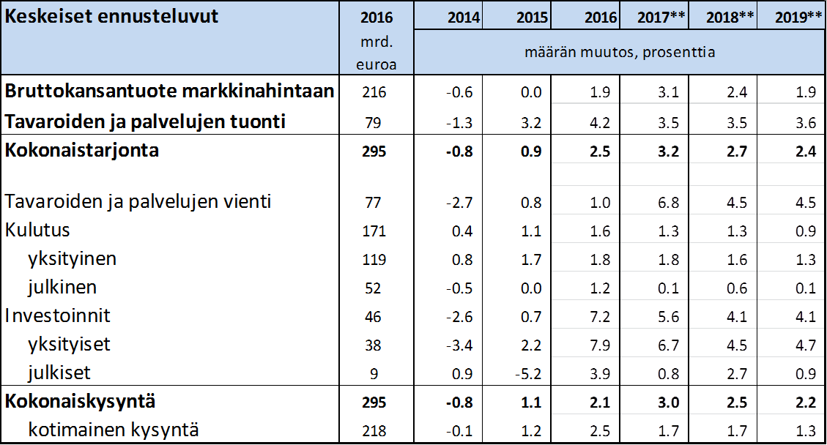
Talous elää vahvaa nousukautta

Slide 5
Maailmantalous
Maailmantalouden kasvu on laaja-alaista.
  Useissa talouksissa sekä vienti että kotimainen kysyntä ovat elpyneet.
Maailman BKT kasvaa 3,7 % v. 2017, 3,7 % v. 2018 ja 3,8 % v. 2019.
  Yhdysvaltojen talouden kasvu jatkuu nopeana.
  Euroalueen vahva kasvu jatkuu, luottamus on korkealla ja investoinnit ovat elpyneet.
  Talouskasvu on Pohjoismaissa vahvaa, mutta asuntomarkkinoiden ylikuumeneminen herättää huolta Ruotsissa.

Slide 6
Maailmankauppa on piristynyt
Talouskasvun kiihtymisen myötä myös maailmankauppa on piristynyt ja kasvaa nyt selvästi maailman BKT:n kasvua nopeammin.
Maailmankauppa keskittyy aiempaa enemmän investointihyödykkeisiin, mikä johtuu näkymien kohentumisesta keskeisissä talouksissa.
Ennusteen taustaoletukset:
  Euron valuuttakurssi suhteessa dollariin heikkenee tulevina vuosina.
  Öljyn ja raaka-aineiden hintojen nousu kiihdyttävät inflaatiota globaalisti.

Slide 7
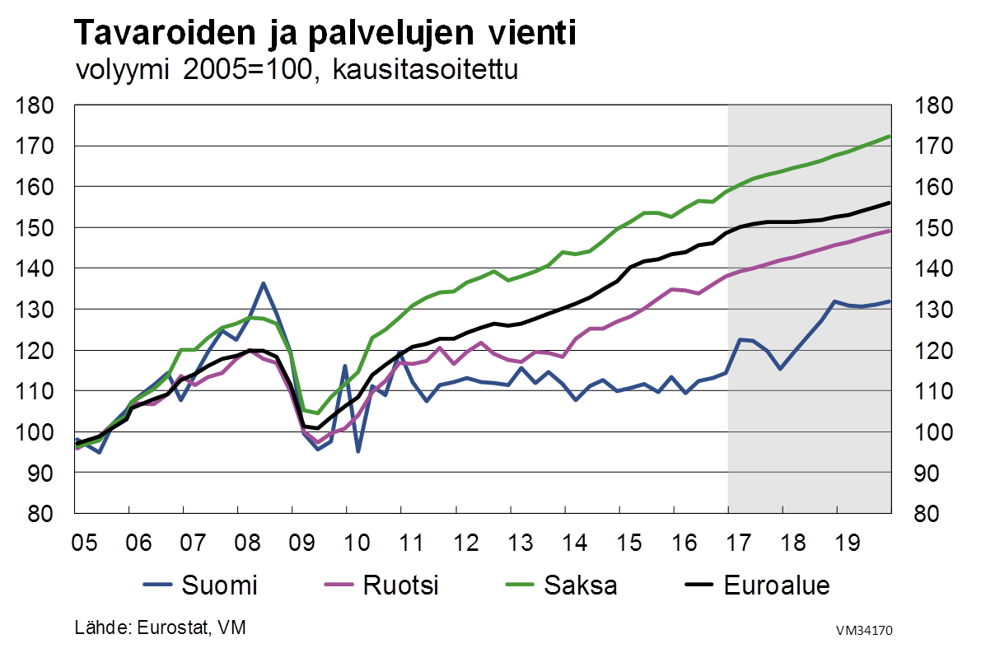
Euroopassa talouskehitys on ollut ennakoitua parempaa

Slide 8
Ulkomaankauppa
Vienti tukee eniten kokonaiskysynnän kasvua.
Maailmankauppa kasvaa ja talouskehitys on myönteistä Suomen tärkeimmissä vientimaissa.
Vienti kasvaa vientikysynnän vetämänä noin 4,5 % vuosina 2018 ja 2019.
Vienti on jatkossakin pääosin tavaravientivetoista.
Tuontia kasvattavat tuotantopanosten kysynnän lisäksi myös kotimainen investointi- ja kulutuskysyntä.
Vaihtotaseen alijäämään vaikuttavat ennen kaikkea palvelutaseen ja tulojen uudelleenjaon alijäämä sekä tuontihintojen vientihintoja voimakkaampi nousu.

Slide 9
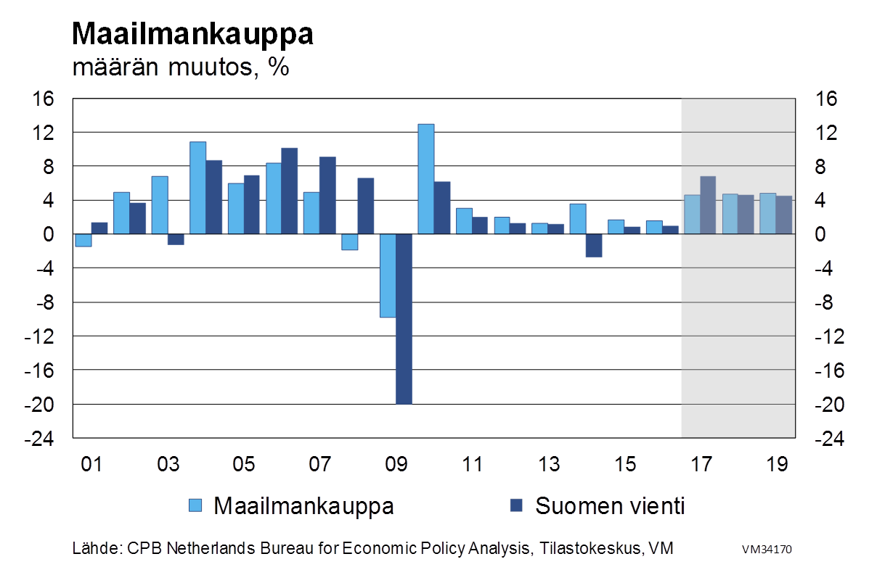
Maailmankaupan kiihtyvä kasvu luo paremmat näkymät Suomen viennille

Slide 10
Investoinnit
Kaikki investointityypit ovat kasvussa.
Suomen talouskasvun vahvistuminen, viennin vilkastuminen, matalalla pysyneet korot sekä myönteinen kansainvälinen kehitys ovat merkittäviä taustatekijöitä yksityisten investointien kasvulle.
Yksityiset investoinnit kasvavat ennustejaksolla keskimäärin viisi prosenttia vuodessa.
Yritysten toimintaylijäämän kasvu on nopeutunut, mikä helpottaa investointien rahoittamista.
Investointiasteet kohoavat selvästi.

Slide 11
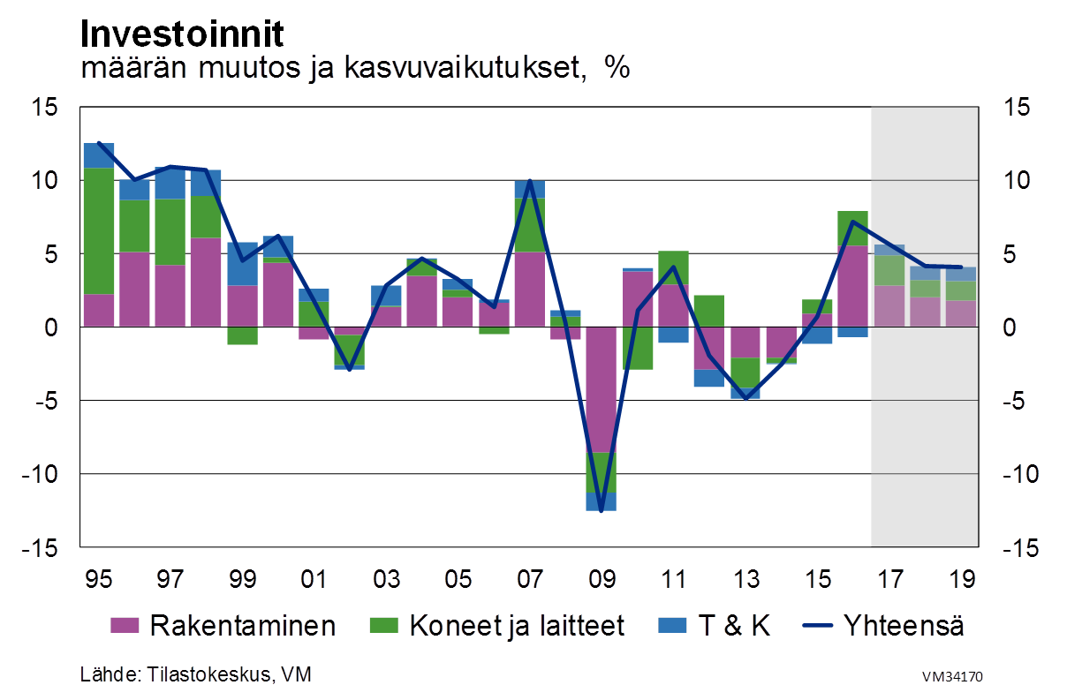
Asuntorakentamisen suhdannetilanteessa ei näy vielä rauhoittumista

Slide 12
Kulutus
Yksityisen kulutuksen kasvua tukee ansiotason nousu sekä työllisyyden koheneminen.
Palkkasumman kasvu kiihtyy kolmeen prosenttiin.
Kotitalouksien käytettävissä olevien tulojen kasvu pysyy hyvänä.
Sosiaaliset tulonsiirrot kasvavat edelleen, sillä eläkkeiden osuus on lähes puolet tulonsiirroista.

Slide 13
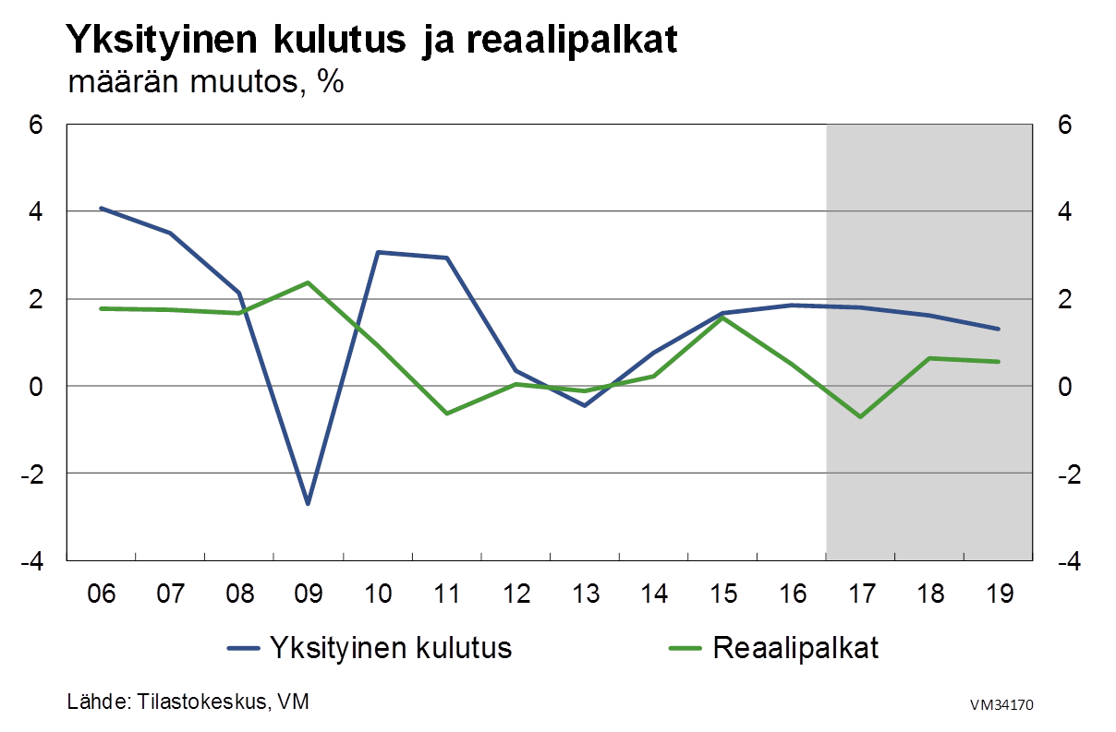
Palkkasumman nousu tukee kulutusta, mutta inflaation kiihtyminen hidastaa kasvua

Slide 14
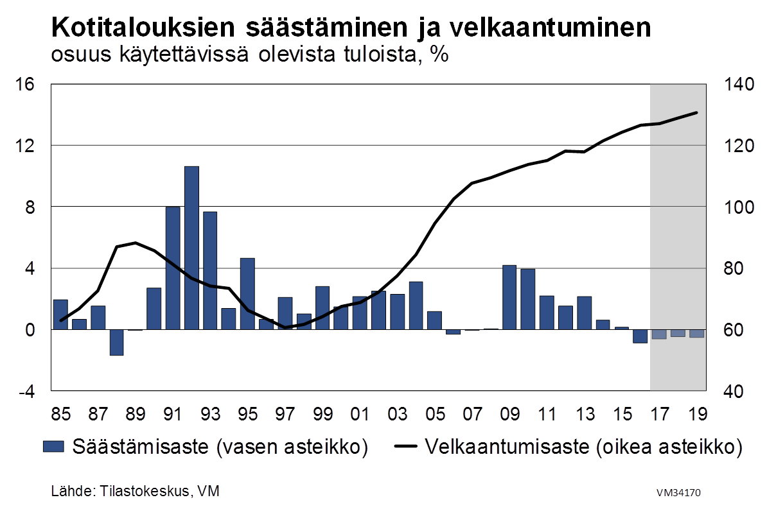
Kulutus on edelleen velkaantumisen ja luottamuksen varassa

Slide 15
Kasvun jatkuminen nopeana parantaa työllisyyttä
Työllisyyden kasvun jatkumiselle on hyvät edellytykset.
Avoimien työpaikkojen määrä on hyvin korkealla tasolla.
Bruttokansantuotteen nopeana jatkuva kasvu ylläpitää työvoiman kysyntää.
Työllisyyden kasvu nopeutuu prosenttiin vuonna 2018.
Työlliset
Työttömyysasteen trendi on laskenut hitaasti 8,5 %.
Alityöllisten suuri määrä voi hidastaa työttömyysasteen laskua.
Työttömyysaste alenee 7,8 %:iin vuonna 2019.
Työttömyys alenee vähitellen
Vuonna 2018 ja 2019 ansiotaso nousee 2 % vuodessa.
Tulevat palkkaratkaisut seuraavat jo solmittuja sopimuksia.
Palkkaliukumien on ennakoitu jäävän keskimääräistä pienemmiksi paikallisen sopimisen ja yrityskohtaisten erien vuoksi.
Palkat
Palveluiden hinnat nousevat nopeimmin.
Tavaroiden hintojen lasku hillitsee inflaatiota.
Veronkorotukset kiihdyttävät inflaatiota.
Suomen inflaatio saavuttaa euroalueen kehityksen.
Inflaatio kiihtyy varovasti

Slide 16
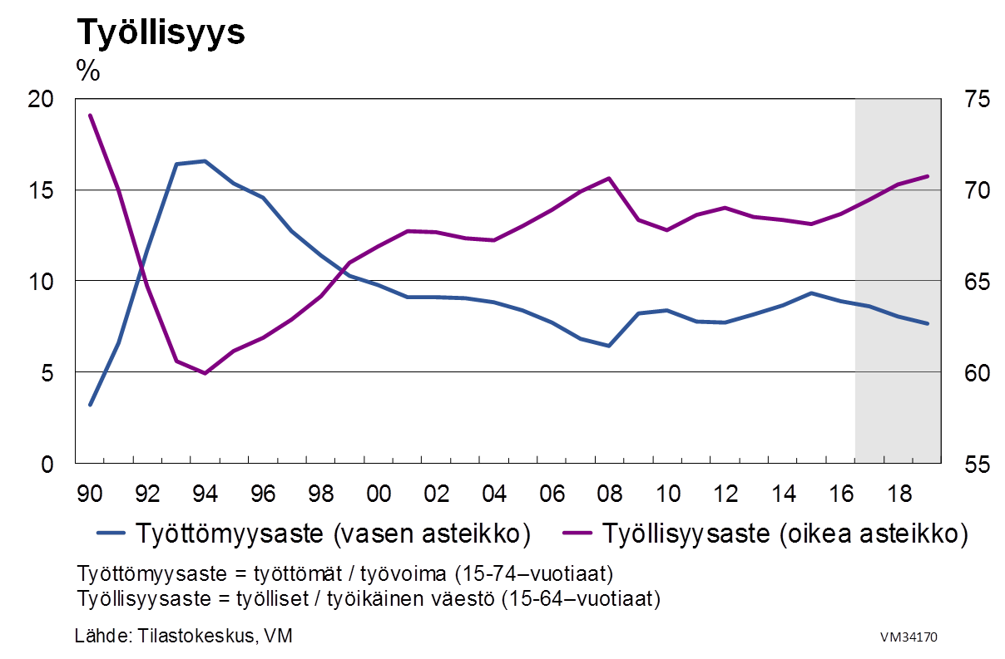
Työllisyysaste lähentelee 71 prosenttia

Slide 17
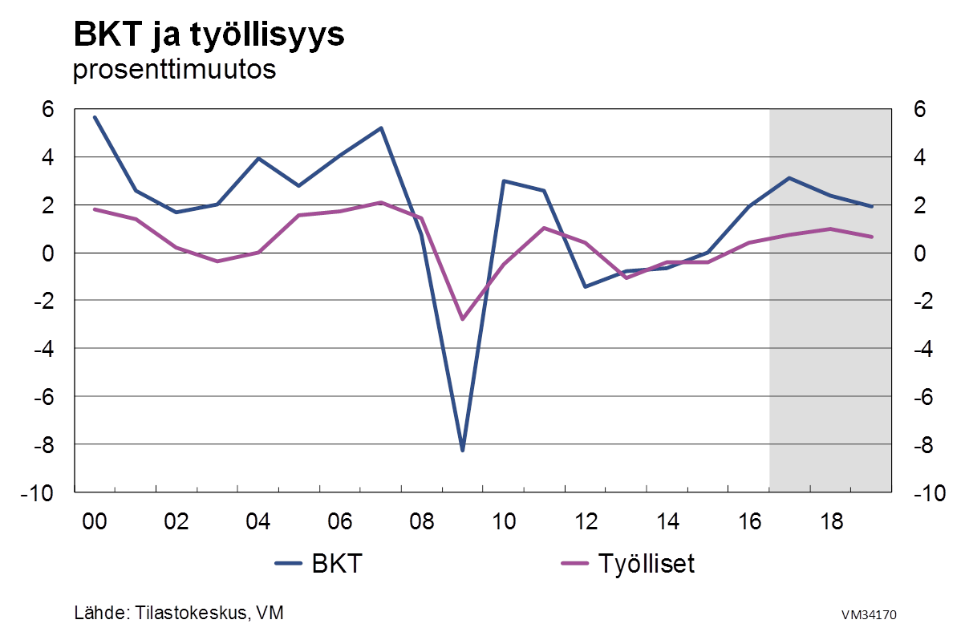
Työn tuottavuuden kasvu jatkuu viime vuosia nopeampana

Slide 18
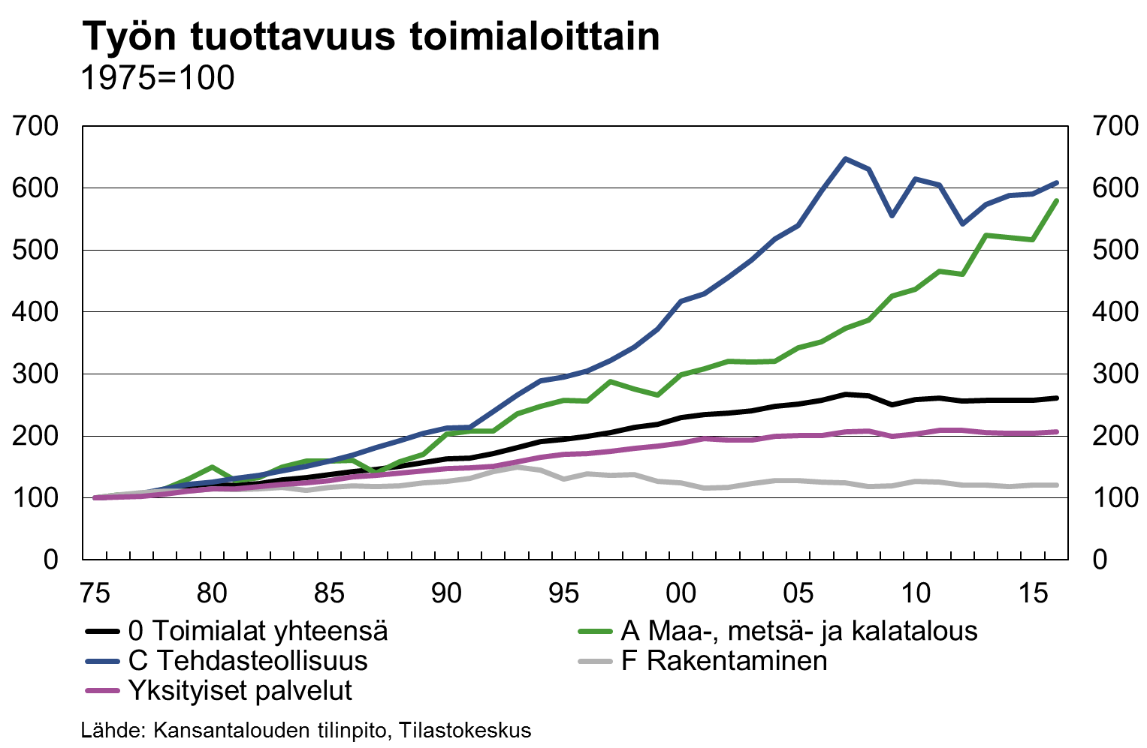
Työn tuottavuuden kasvu on vaatimattominta rakentamisessa

Slide 19
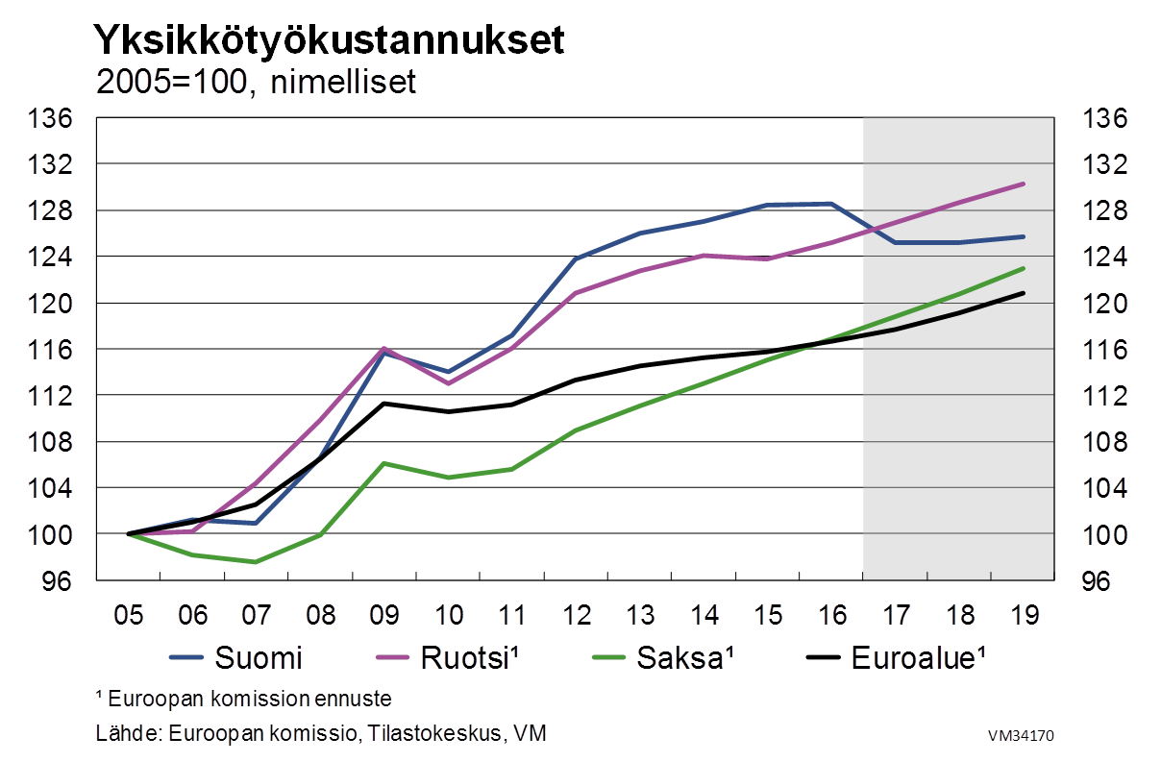
Yksikkötyökustannukset nousevat mutta kilpailijoita maltillisemmin

Slide 20
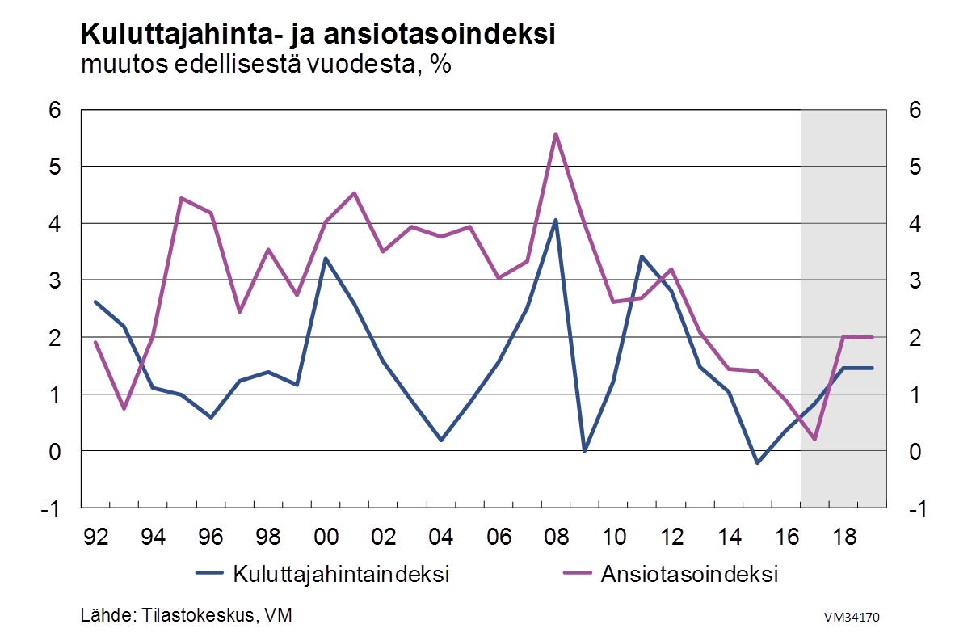
Palkkakehitys ei aiheuta inflaation kiihtymistä

Slide 21
Julkisen talouden näkymät
19.12.2017 Marja Paavonen, finanssineuvos
Talousnäkymät

Slide 22
Talouskasvu vahvistaa julkista taloutta mutta ei poista alijäämää.
Etenkin valtiontalous on edelleen selvästi alijäämäinen v. 2019.
Velkasuhde supistuu hieman alle 60 prosenttiin vuonna 2019.
Suhdanneluonteinen talouskasvu ei korjaa julkisen talouden kestävyysvajetta.

Slide 23
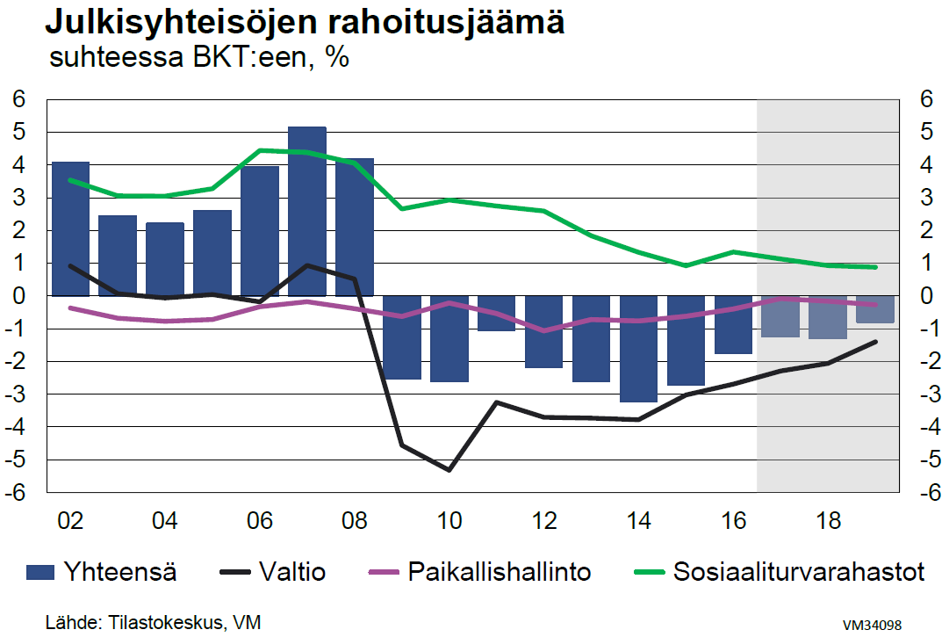
Julkinen talous vahvistuu mutta jää selvästi alijäämäiseksi
Talouskasvu lisää verotuloja ja vahvistaa julkista taloutta.
Talous- ja työllisyyskehitys eivät kuitenkaan riitä tasapainottamaan julkista taloutta.
  Talouskasvusta huolimatta julkisen talouden menot ovat tuloja suuremmat.

Slide 24
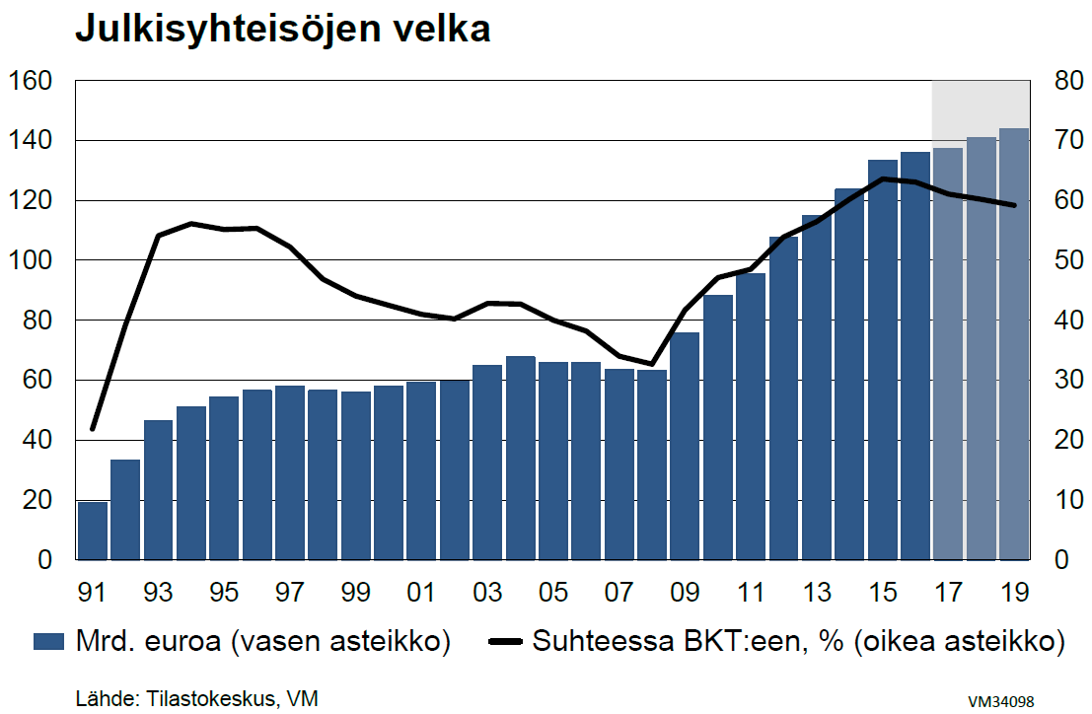
Velkasuhde alenee väliaikaisesti alle 60 %:iin
Talouskasvu supistaa velkasuhteen hieman alle 60 prosenttiin vuoteen 2019 mennessä.
Väliaikainen nousukausi ei korjaa julkisen talouden pitkän aikavälin ongelmia.
  Talouskasvu on vaimeaa.
  Väestön ikääntyminen kasvattaa julkisia menoja.
  Velkasuhde uhkaa kääntyä uudelleen nousuun 2020-luvulla.

Slide 25
Keskeiset taloutta kuvaavat indikaattorit

Slide 26

Marja Paavonen, finanssineuvos
Puh. 02955 30187
Jukka Railavo, finanssineuvos
Puh. 02955 30540
Mikko Spolander, ylijohtaja, osastopäällikkö
Puh. 02955 30006
etunimi.sukunimi@vm.fi
vm.fi/talousnakymat
Valtiovarainministeriön viestintä
vm-viestinta@vm.fi
Mediapalvelunumero (ma–pe 8–16) 02955 30500
www.tutkibudjettia.fi

